Slide 1



Chào mừng các em đến với tiết Tiếng Việt - Lớp 2

Slide 2

Thứ tư ngày 20 tháng 10 năm 2021
Tiếng việt
Tiết 1+ 2: Đọc
Em học vẽ

Slide 3
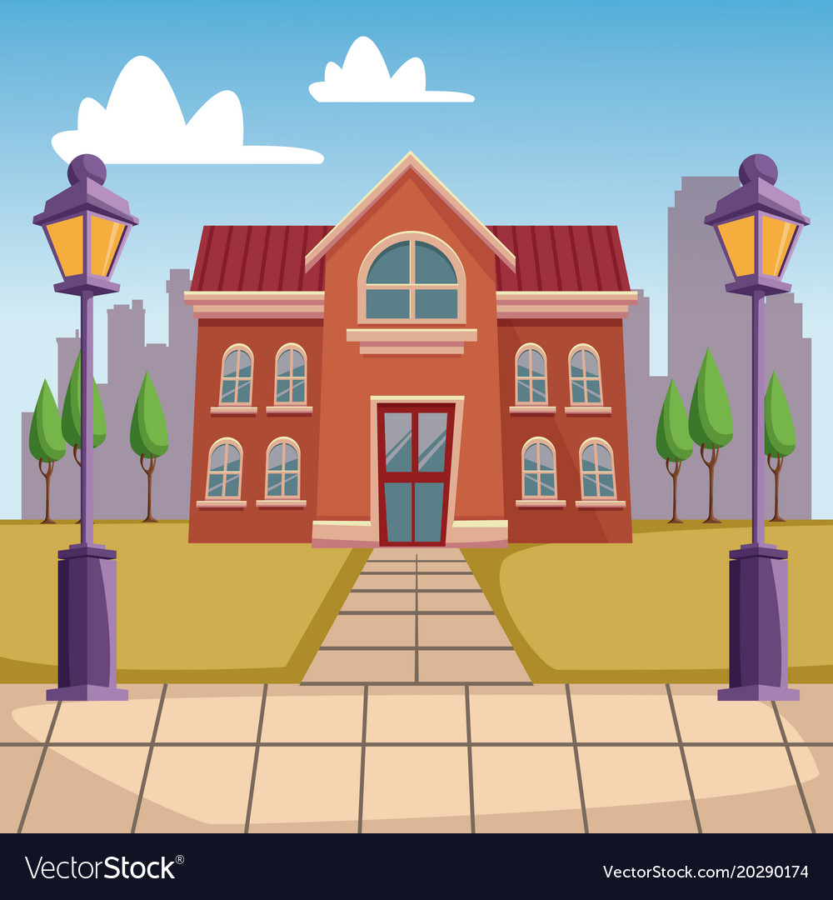
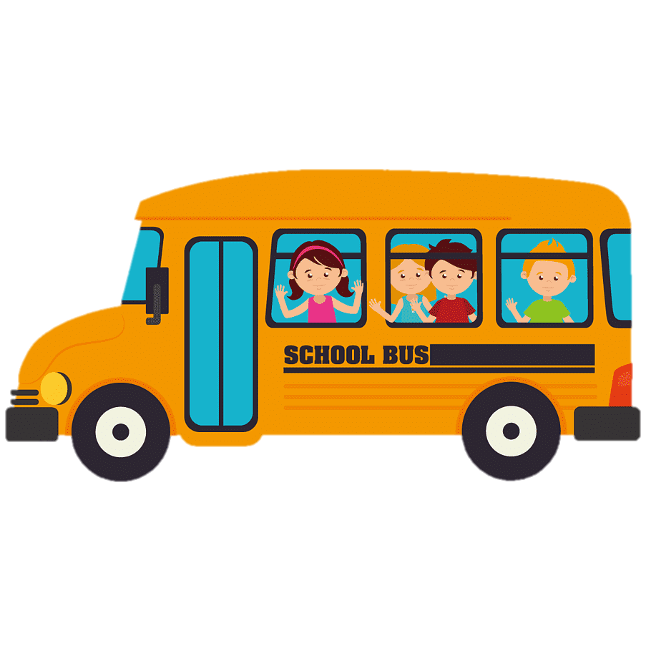

Ôn và khởi động (Xe bus yêu thương)

Slide 4



Bài Yêu lắm trường em đã học, có mấy khổ thơ
A. 4
B. 2
C. 3

Slide 5
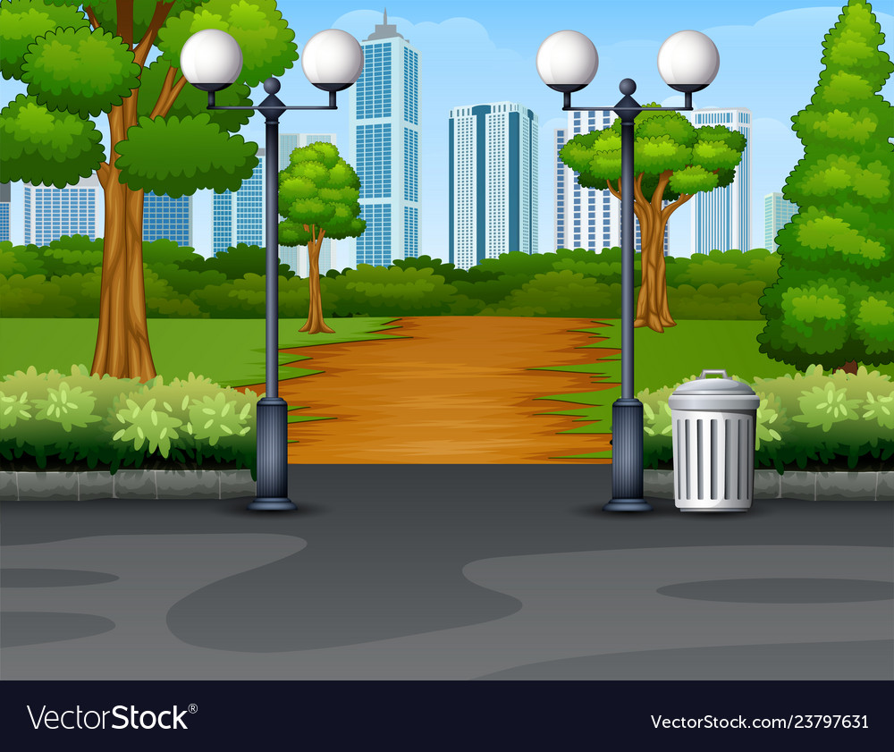
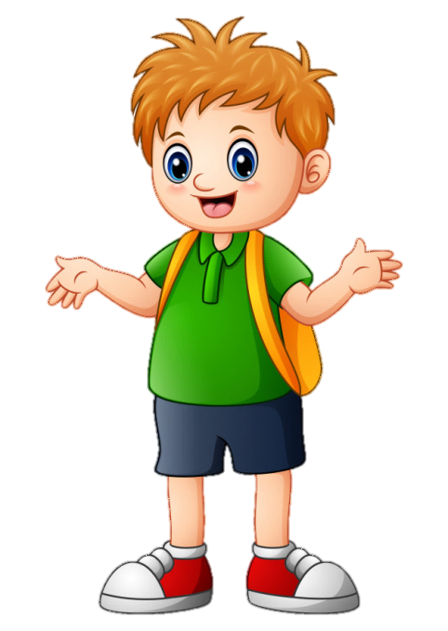
Em yêu mái trường
Có hàng.... mát
A. bàng
B. tre
C. cây

Slide 6
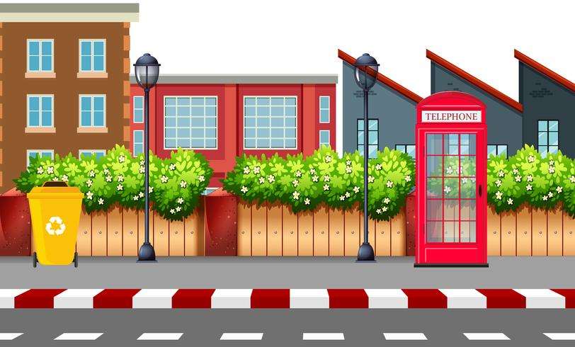
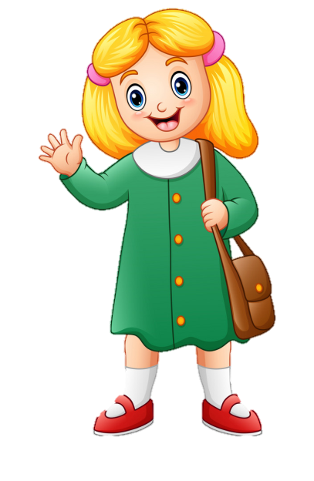
Vào mùa nào, các em không phải đến trường?
A. mùa thu
B. mùa đông
C. mùa hè

Slide 8
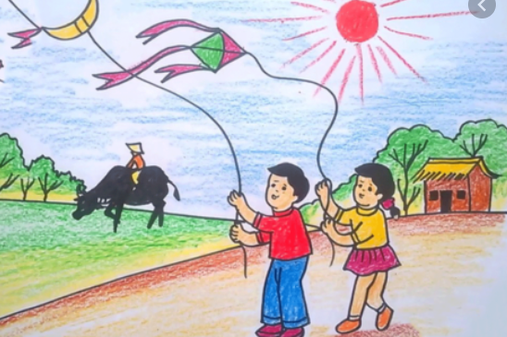
Giới thiệu với bạn một bức tranh mà em thích

Slide 9
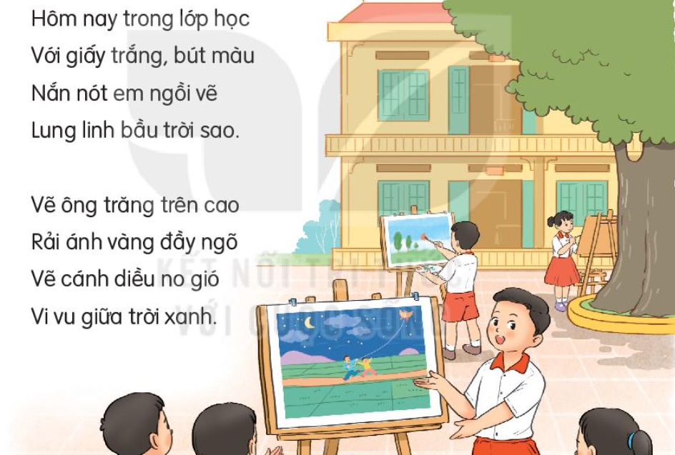
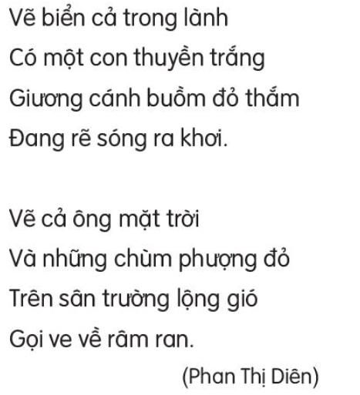
Em học vẽ
Đọc mẫu

Slide 10
Em học vẽ
1
3
2
4
Luyện đọc theo khổ

Slide 11
Em học vẽ
1
3
2
4
Thi đọc theo nhóm

Slide 12
Trả lời câu hỏi
Em học vẽ
1. Bạn nhỏ vẽ những gì trong bức tranh trời đêm?
2. Bức tranh cảnh biển của bạn nhỏ có gì đẹp?

Slide 13
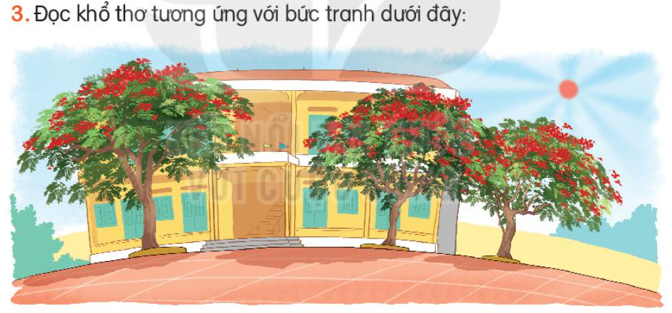
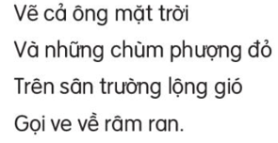

Slide 14
Em học vẽ
4. Tìm tiếng cùng vần ở cuối các dòng thơ

Slide 15



Học thuộc lòng hai khổ thơ em thích
  (1) Hôm nay trong lớp học
  Với giấy trắng bút màu
  Nắn nót em ngồi vẽ
  Lung linh bầu trời sao
  (1) Hôm mưa lại nắng
  Với có cầu vồng
  Nắn màu tươi thắm
  Lungmừng vui trông

Slide 16
Em học vẽ
Tìm trong bài những từ chỉ sự vật

Slide 17

Tiếng sáo diều vi vu
Tiếng ve kêu râm ran

Slide 18
Thứ năm ngày 21 tháng 10 năm 2021
Tiết 3: Nghe viết
Em học vẽ
Tiết 4: Luyện tập
Mở rộng vốn từ chỉ đồ dung học tập; Dấu chấm, dấu chấm hỏi

Slide 19


Viết

Slide 20

Viết
Hôm nay trong lớp học
Vẽ ông trăng trên cao
/
Với giấy trắng, bút màu
Rải ánh vàng đầu ngõ
Nắn nót em ngồi vẽ
Vẽ cánh diều no gió
Vi vu giữa trời xanh
Lung linh bầu trời sao

Slide 21

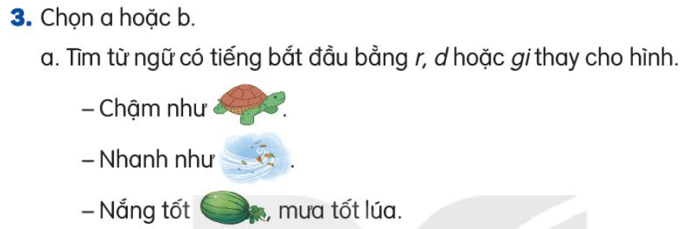
2. Chọn ng hay ngh thay cho ô vuông
a. Trăm nghe không bằng một thấy
b. Có công mài sắt, có ngày nên kim
rùa
gió
dưa

Slide 22
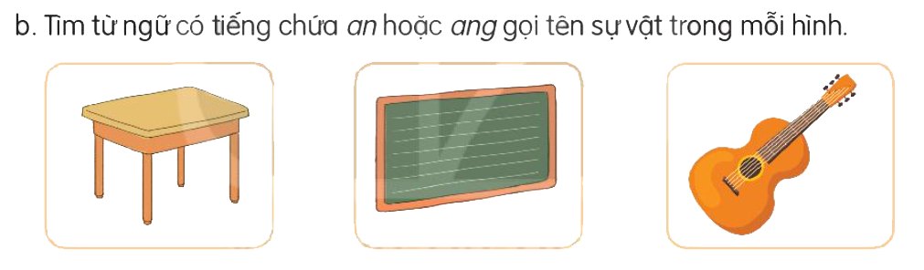
Bàn
Bảng
Đàn

Slide 23


  Tiết 5 +6

Slide 24

Luyện tập

Slide 25

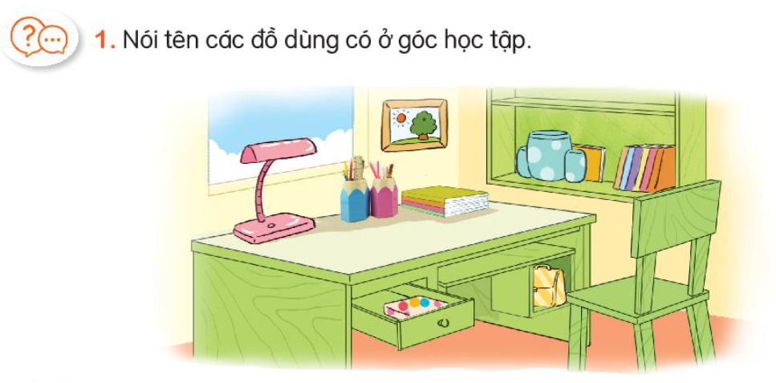

Slide 26
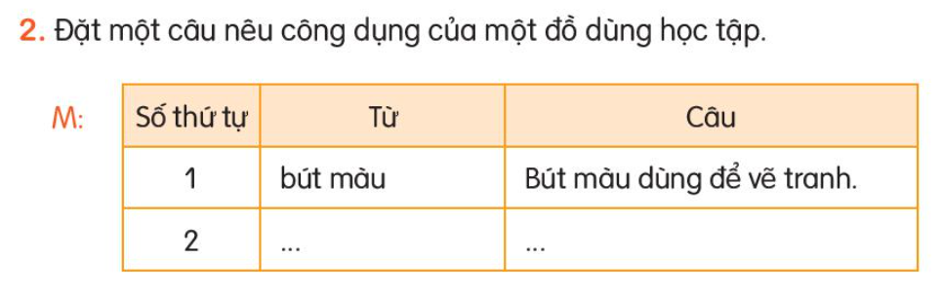
đèn học
Đèn học dùng để chiếu sáng.

Slide 27
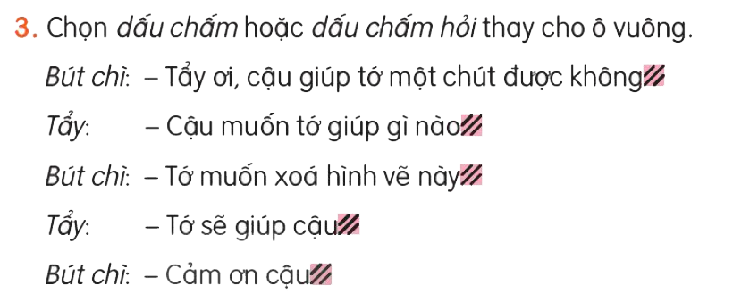
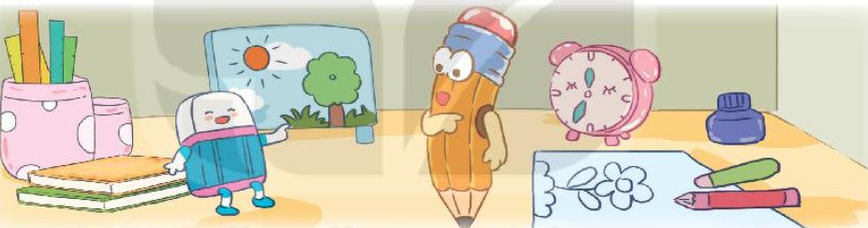
?
?
.
.
.

Slide 28
Thứ sáu ngày 22 tháng 10 năm 2021
Tiết 5: Luyện viết đoạn
Viết đoạn văn giới thiệu một đồ vật
Tiết 6: Đọc mở rộng

Slide 29

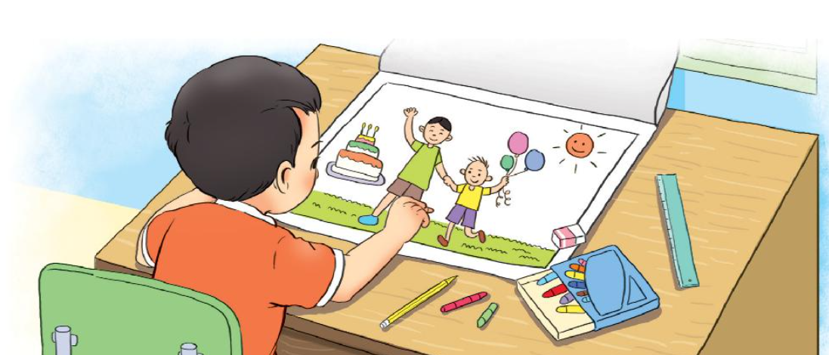
1. Nhìn tranh nói tên vật và nêu công dụng của chúng
Thước dùng để kẻ.
Bút chì dùng để vẽ.
Ghế dùng để ngồi.
Bút màu dùng để tô

Slide 30
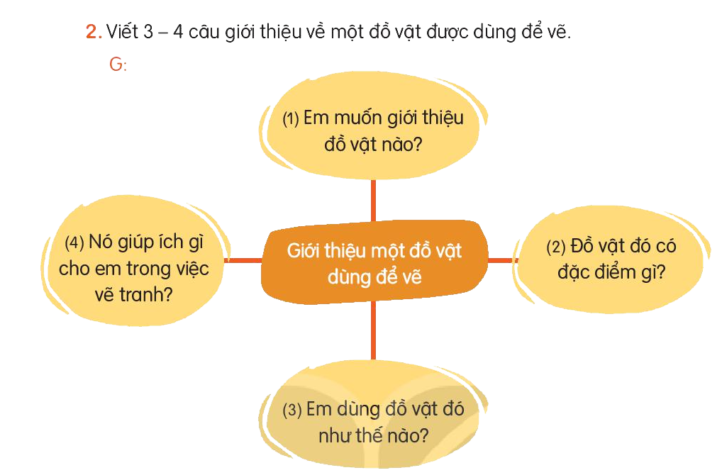

Slide 31

CỦNG CỐ BÀI HỌC

Slide 32
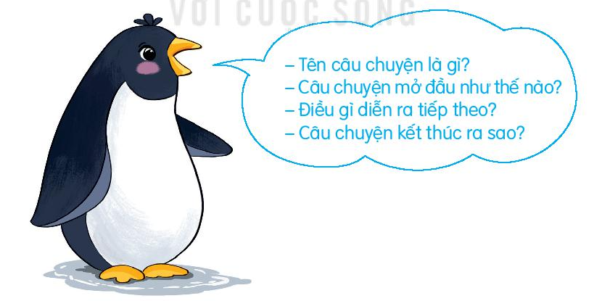
Tìm đọc một câu chuyện về trường học
Lan đến trường tiểu học
Bao nhiêu mong đợi, cuối cùng thì ngày khai giảng năm học mới cũng đã tới. Lan sung sướng vô cùng và xúc động thật sự.
Lan mặc váy rất dẹp và đánh đôi giày sáng bóng. Từ mấy ngày trước đây Lan đã chuẩn bị đầy đủ sách vở, giấy bút, thức kẻ vào chiếc cặp mới mà Lan được mẹ tặng trong ngày Tết nguyên đán.
Nhưng điều Lan vui nhất là đến trường Lan được gặp nhiều bạn cùng học một lớp với nhau, nhất định Lan sẽ tìm được những bạn tốt.
Bà nội, bố mẹ Lan cũng rất vui trong những ngày này. Bố mẹ Lan đã xin nghỉ phép để đưa Lan đến trường, cùng dự lễ khai giảng với Lan và anh Dũng.
Mở đầu lễ khai giảng tại hội trường, thầy Hiệu trưởng đặc biệt chào mừng các em học lớp Một lần đầu tiên đến trường. Sau phần đọc dễn văn khai giảng của thầy Hiệu trưởng, đội thiếu niên tiền phong đã biểu diễn một số tiết mục văn nghệ.
Sau buổi lễ, cô giáo đến hướng dẫn học sinh vào lớp. Tên lớp 1A in trên tấm bảng to, gắn ngay cạnh cửa ra vào. Lớp 1A là lớp học của Lan.
Cô giáo giảng bài, học sinh chú ý lắng nghe. Lan chăm chú nhìn cô và nhận thấy cô giáo của Lan trẻ, đẹp, lại vui vẻ và hiền từ. Lan cảm thấy mến cô ngay và chắc là cô sẽ dạy rất hay.
Lan vui sướng với nhiệm vụ học tập mới ở trường, đây là một việc rất quan trọng đối với Lan.
2. Nói về nhân vật em thích trong câu chuyện

Slide 33








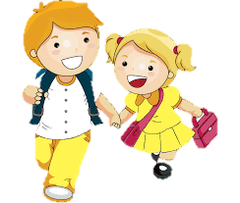

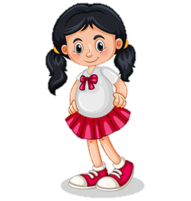



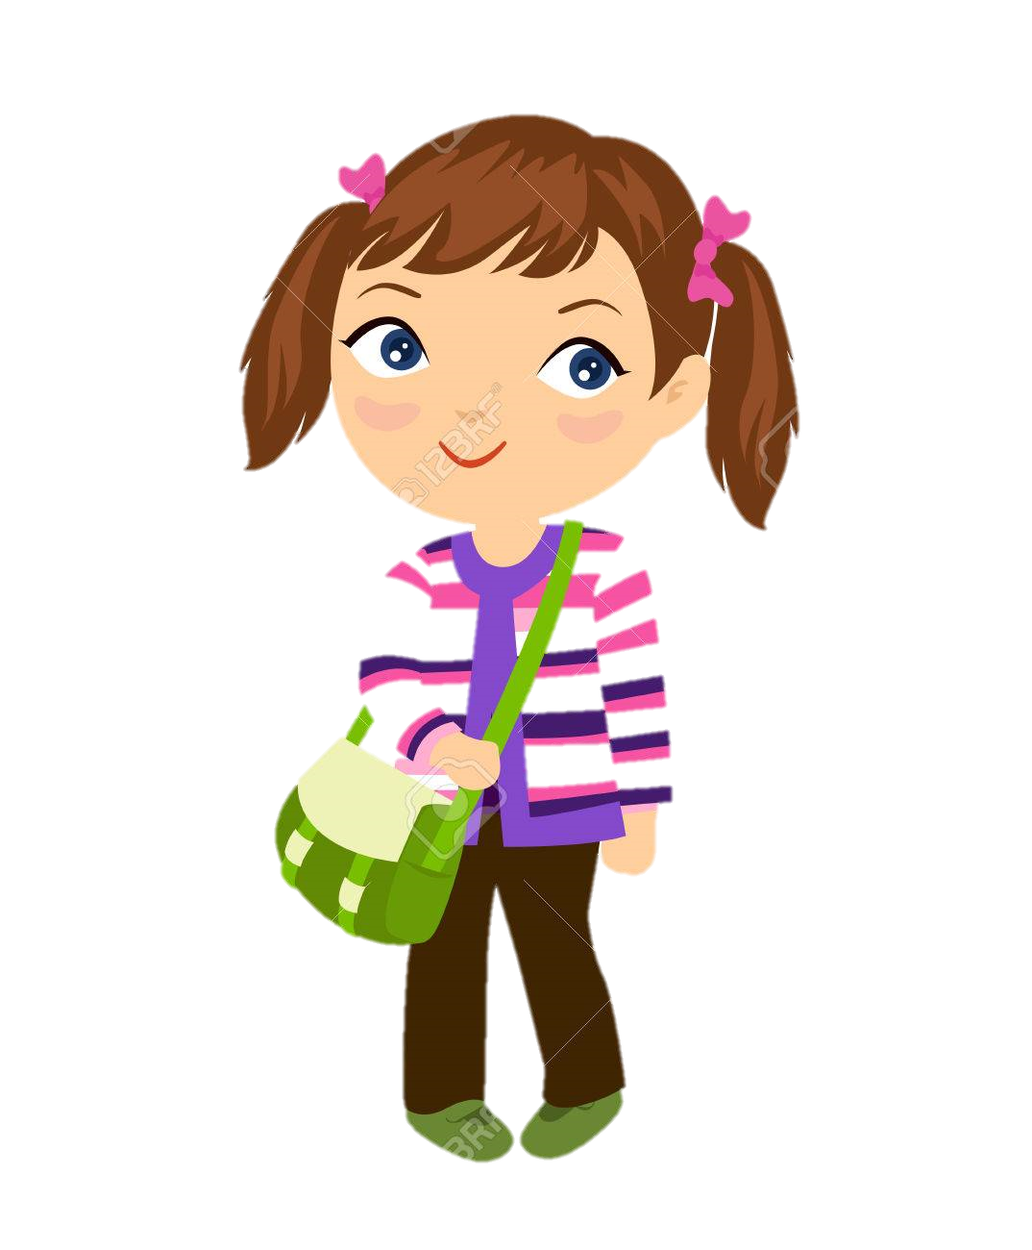
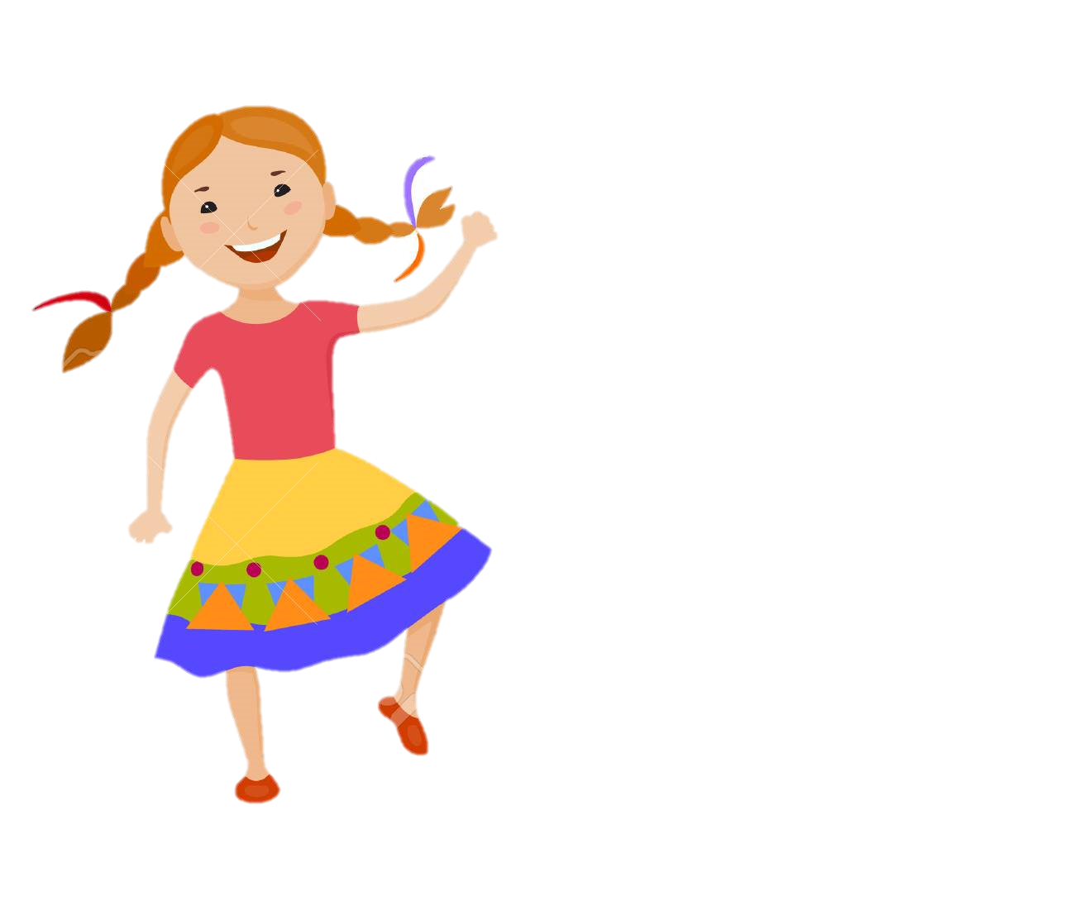
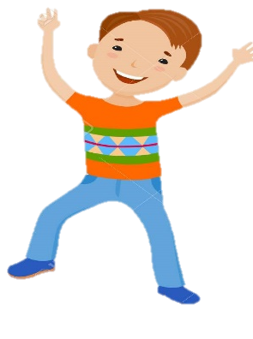


Lớp 2A hẹn gặp lại các bạn ở bài sau nhé

